Slide 1
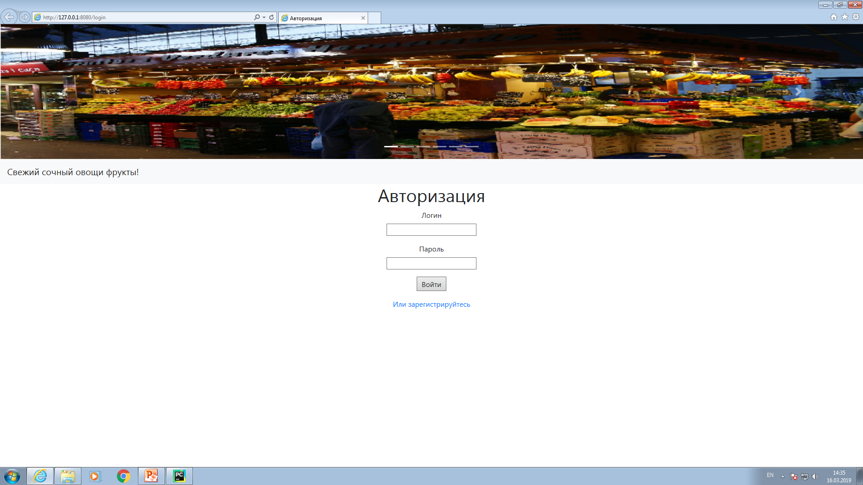
Выполнил: Орешков Артём
Flask

Slide 2
О проекте
Мой проект – симулятор магазина продуктов. Есть 2 вида пользователь: обычный и администратор. Покупатель может просматривать и покупать товары, а администратор добавлять прилавки, продукты и заказывать те, которые закончились.

Slide 3
Что же реализовано?
Использована база данных;
Регистрация и авторизация пользователей;
Разделение страниц на доступные всем и только авторизованным пользователям;
Пользователь может изменять информацию;
Понятный интерфейс;
Супер базовая бизнес-логика;
Возможность фильтрации для пользователя.

Slide 4
Выводы
С учётом того, что этот проект создавался не с нуля, было относительно просто и быстро.
Реализовать можно картинки для существ.
Планируется ввести данный сайт в детские сады и шко… Кхм, не туда. В рыночные системы города Челябинска.

